Slide 1


Slide 2
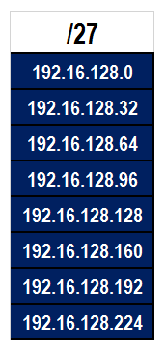
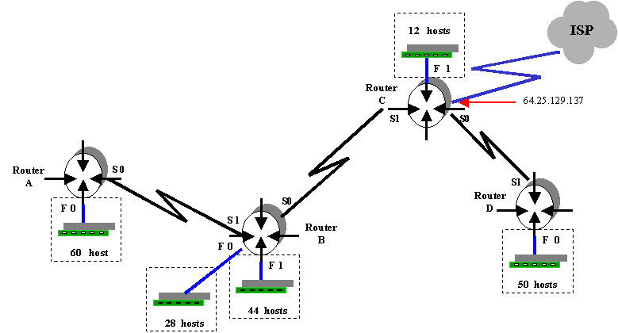

Para el siguiente diseño de red ¿Cuántas subredes, o dominios de broadcast, se necesit
Si la dirección de I 16.128.0 ¿Cómo sería el esquema de direccio
an utilizar?
P asignada es 192.
namiento lógico?

Slide 3
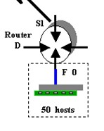
Algoritmo para crear VLSM con
restricciones de conectividad.
El objetivo principal que en un sistema desperdicio y dar restricciones de con
1) Identificar el núm se requiere por cad interfaces del route válida). Cada interfa de broadcast.
de VLSM es rescat tradicional de subnet respuesta a diseñ
ectividad al utilizar má
ero total de direccion a interfaz del router r también necesitan
z del router dará serv
ar direcciones IP eo se consideran os de red con scaras variables.
es IP válidas que (recuerda que las una dirección IP icio a un dominio

Slide 4
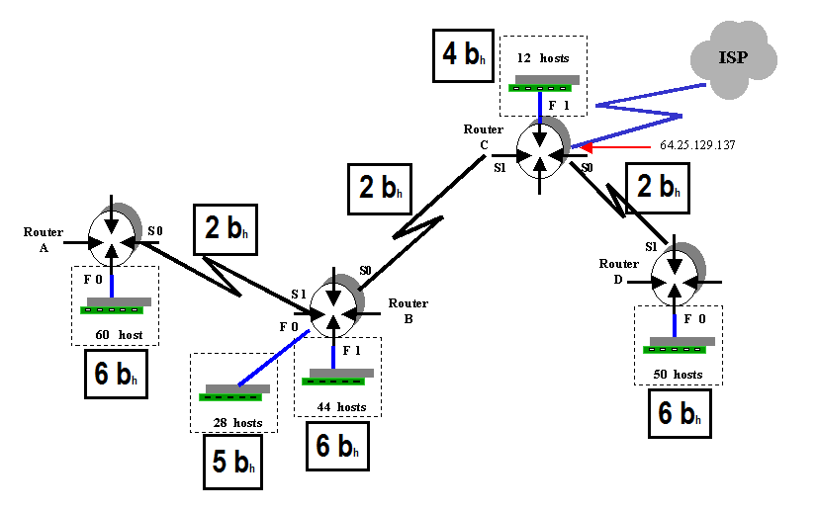
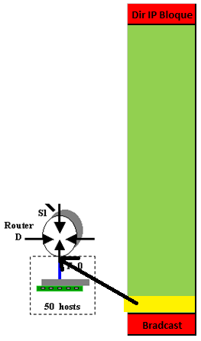
IPv4 está compuesta de 32 bits
R
S
h
2) Calcular el número de r de la porción de host,
e cada subred, para satisf onectividad.
b_{h} = roun ) / ln 2 )
Donde:
b_{h}: Número de bi e hosts de la dirección
IP, para crear
N_{h} : Número total ridas por subred.
ota: Debemos sumar t primera y la última
irección no se puede utili ost, y necesitamos una
irección que será utilizad az del router.
bits que se necesitan usa
acer las restricciones de c
d ( ln ( N_{h} + 3
ts usados, de la porción d direcciones IP.
de direcciones IP reque
res unidades porque la zar para asignar IP a un h a para configurar la interf
d
N
d d

Slide 5
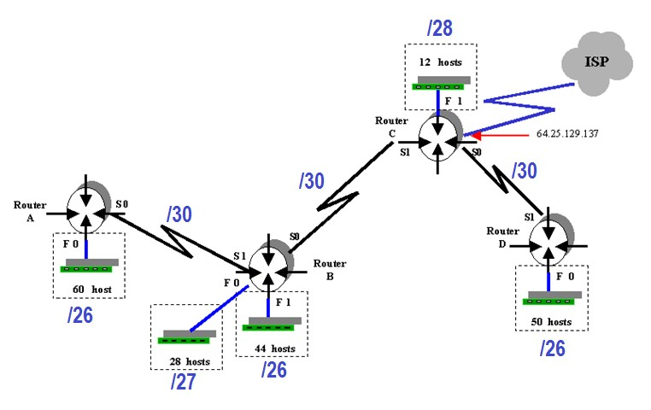
IPv4 está formado por 32 bits
/R + b_{s}
b_{h}
o el formato /XX
/32 - b_{h}
3) Escribir para cada subred el prefijo de la máscara utilizand

Slide 6
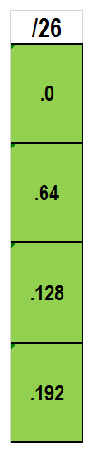
dos selecci uema de es IP’s) p r esquem
4) De todos los prefijos calcula de este prefijo indica el esq mayor número de direccion subnetear. Crea el prime pref
ona el de Menor valor. El valor subneteo mayor (bloque con or el cual debes comenzar a a de subneteo utilizando este
ijo.

Slide 7
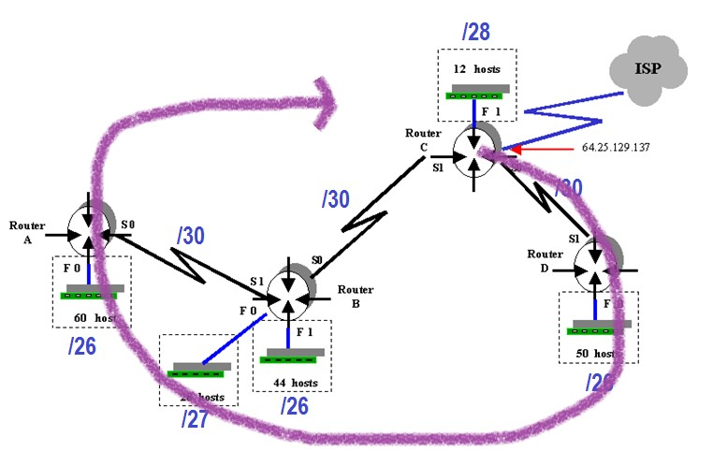
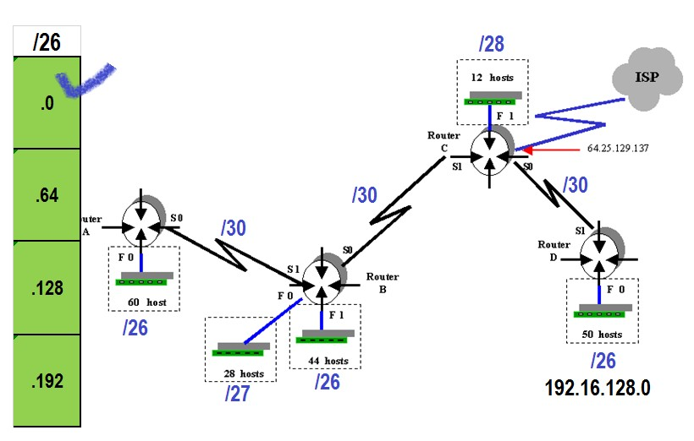
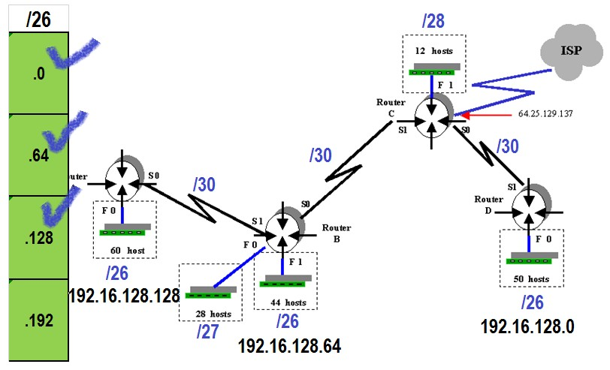
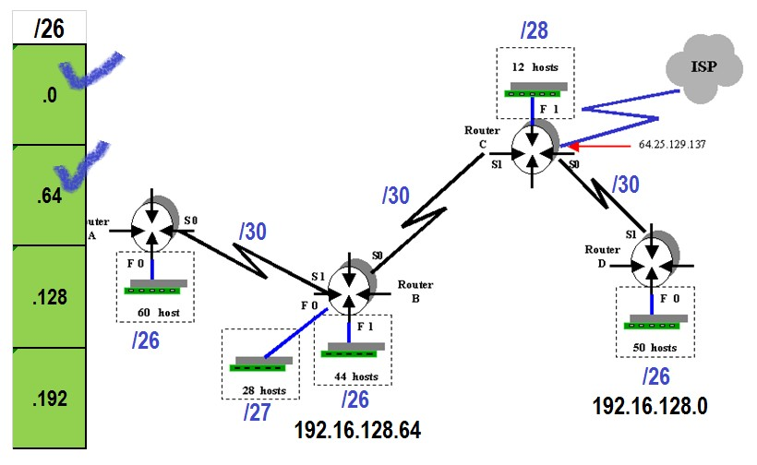
el esquema de subneteo creado en el paso 4, selecciona y asigna una cción IP de subred (con su respectiva máscara) a cada bloque con prefij or valor. No olvides que los bloques asignados ya no se pueden asign
o
ar
D
e
5)
dir
d
n .
e
Me

Slide 8
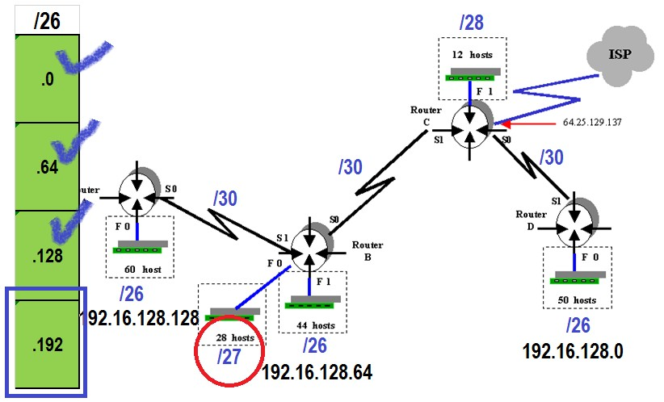
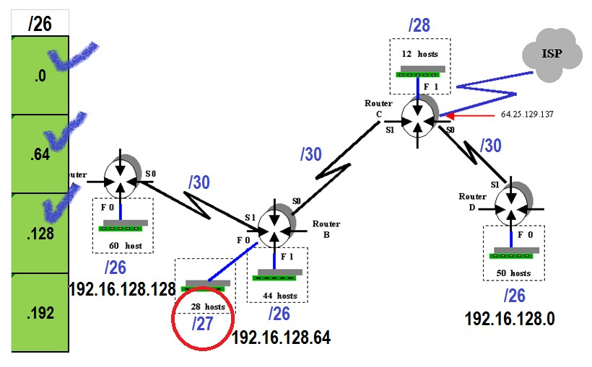
6)
lo su va no
e
s
l a
De todos los prefijos restantes selecciona el siguiente de Menor valor. D bloques no asignados del esquema de subneteo (calculado en el paso 4) bdivide los bloques en unidades más pequeñas tomando en consideración e lor del nuevo prefijo seleccionado. No olvides que los bloques asignados se pueden seguir dividiendo y por lo tanto ya no se pueden asignar.
y

Slide 9
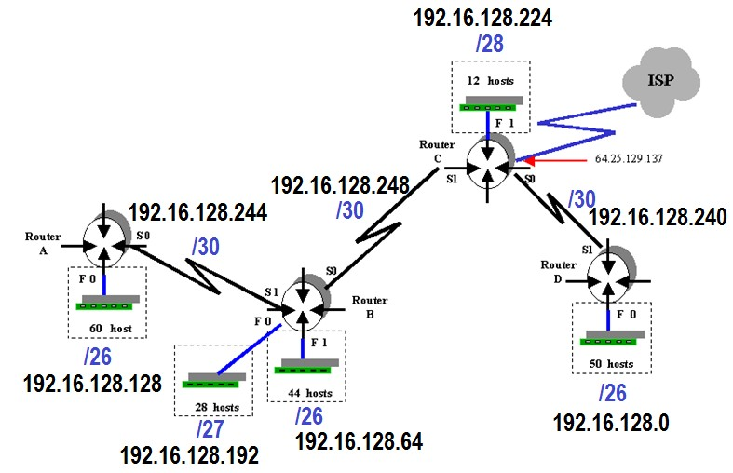
) Del nuevo esquema de subneteo selecciona y asigna una dirección IP e subred (con su respectiva máscara) a cada bloque del nuevo Menor refijo seleccionado en el paso 6.
) Continúa con los pasos 6 y 7 hasta terminar de asignar direcciones IP
e subred al diseño de red.
7
d
p
8
d

Slide 10
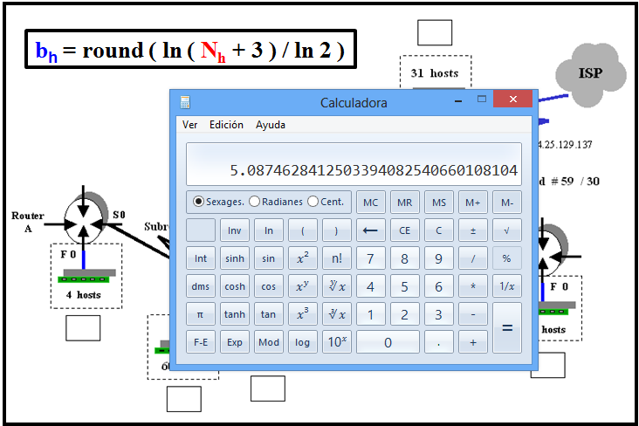
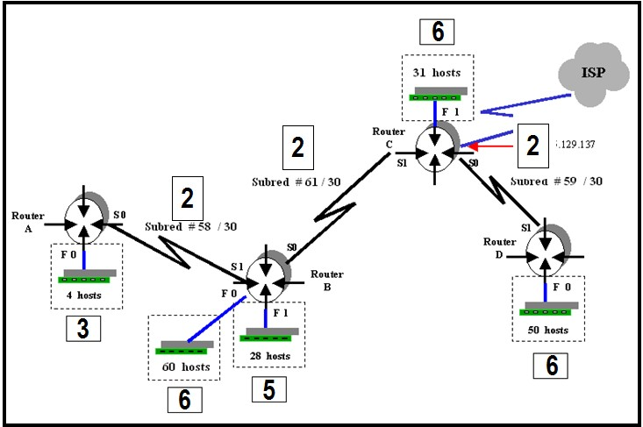
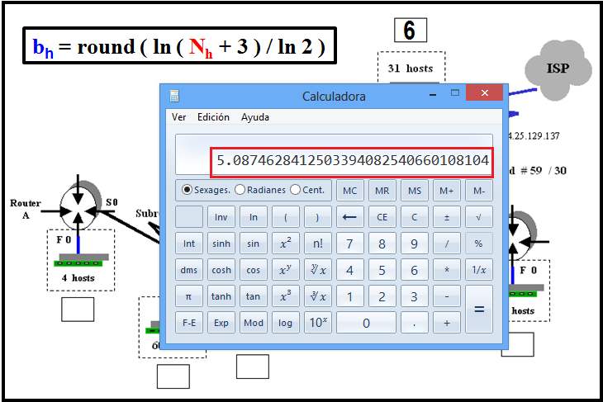
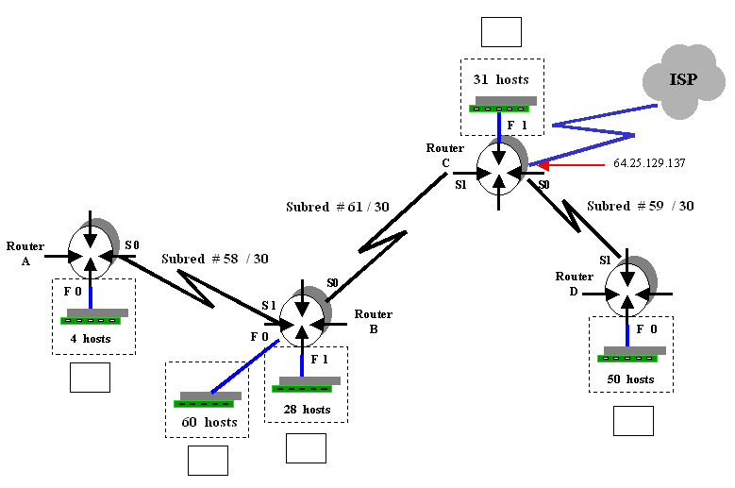
Determina el número de bits de host que se requieren para satisfacer las necesidades de conectividad del siguiente problema.
b_{h} = round ( ln ( N_{h} + 3 ) / ln 2 )

Slide 11
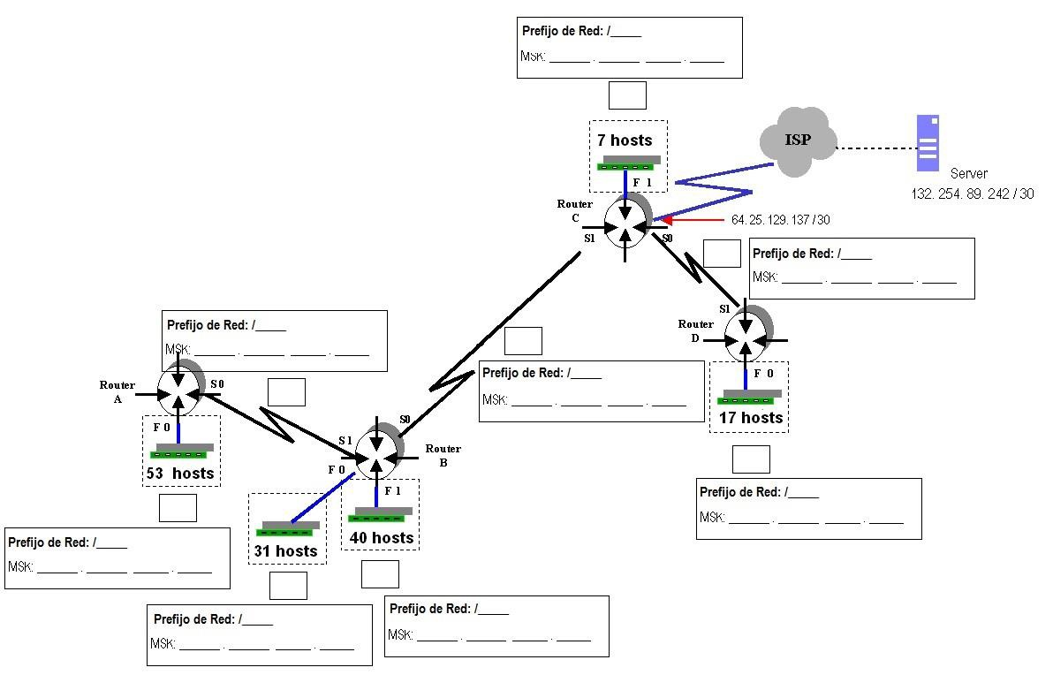
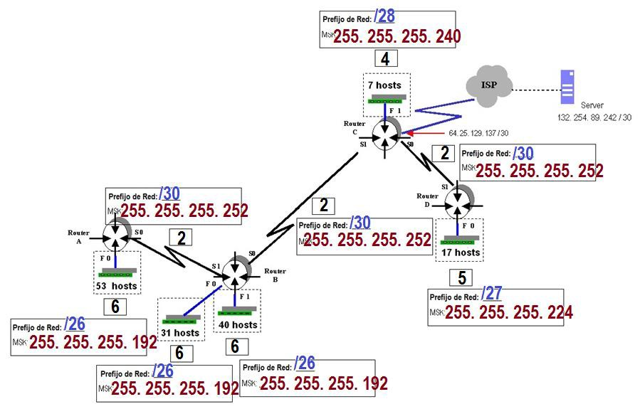
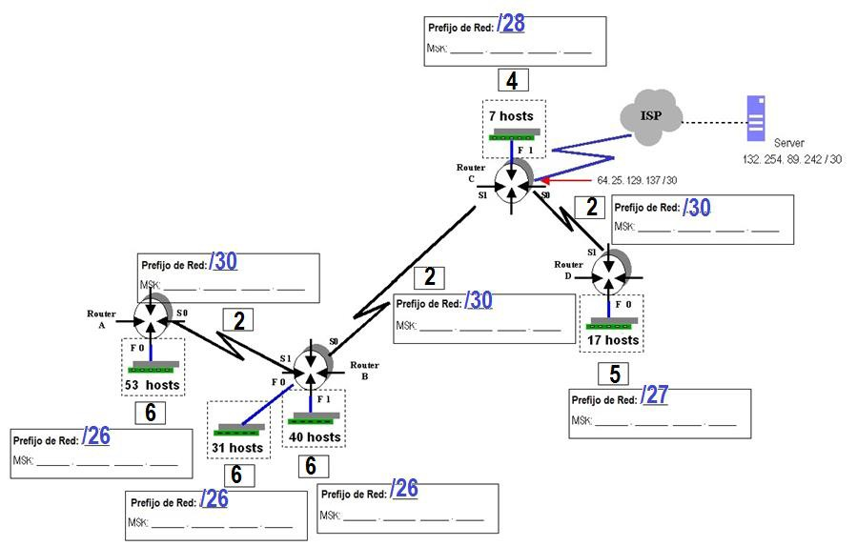
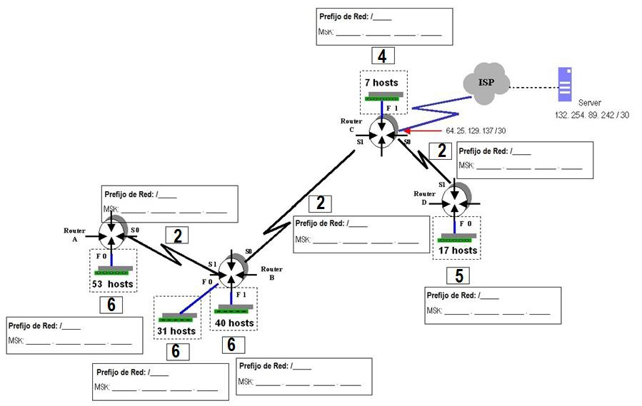
Determina el número de bits de host que se requieren para satisfacer las necesidades de conectividad del siguiente problema, el prefijo de red y la máscara.

Slide 12
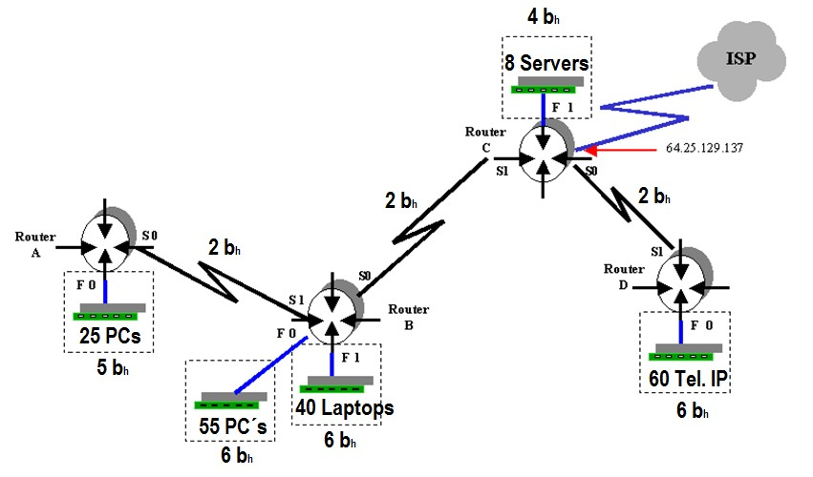
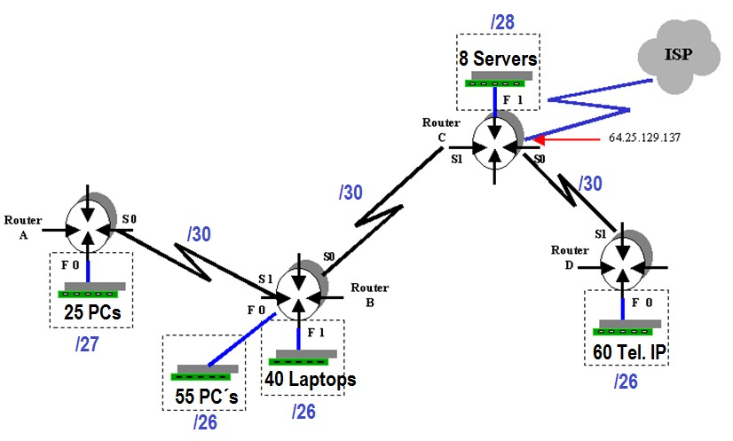
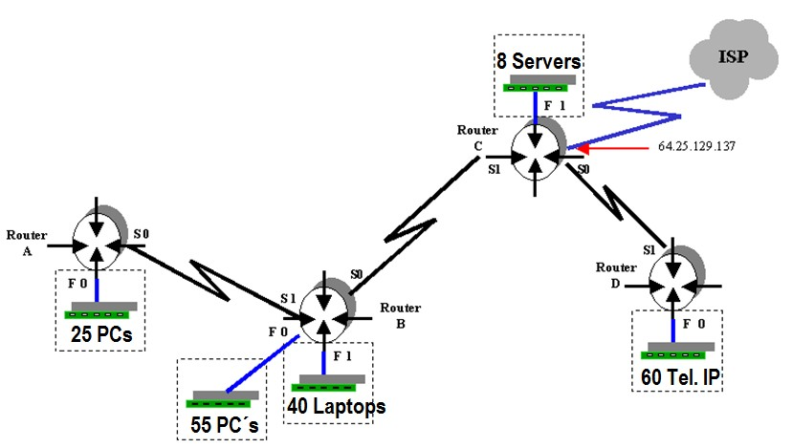
Ejercicio: Utiliza la dirección de IPv4 221.7.55.0 para determinar el VLSM que se necesita para dar servicio a esta red con restricciones de conectividad.

Slide 13
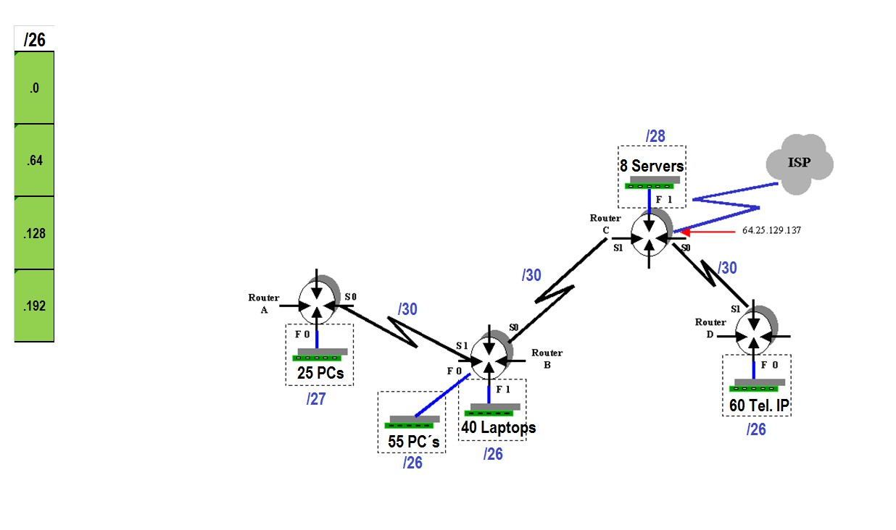
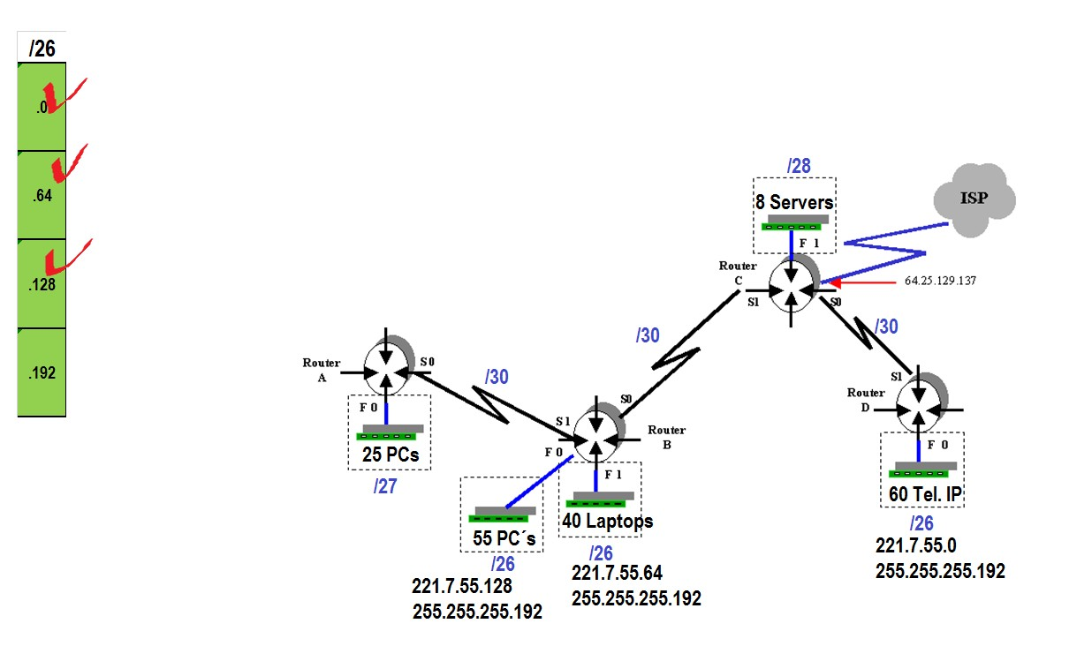
Ejercicio: Utiliza la dirección de IPv4 221.7.55.0 para determinar el VLSM que se necesita para dar servicio a esta red con restricciones de conectividad.

Slide 14
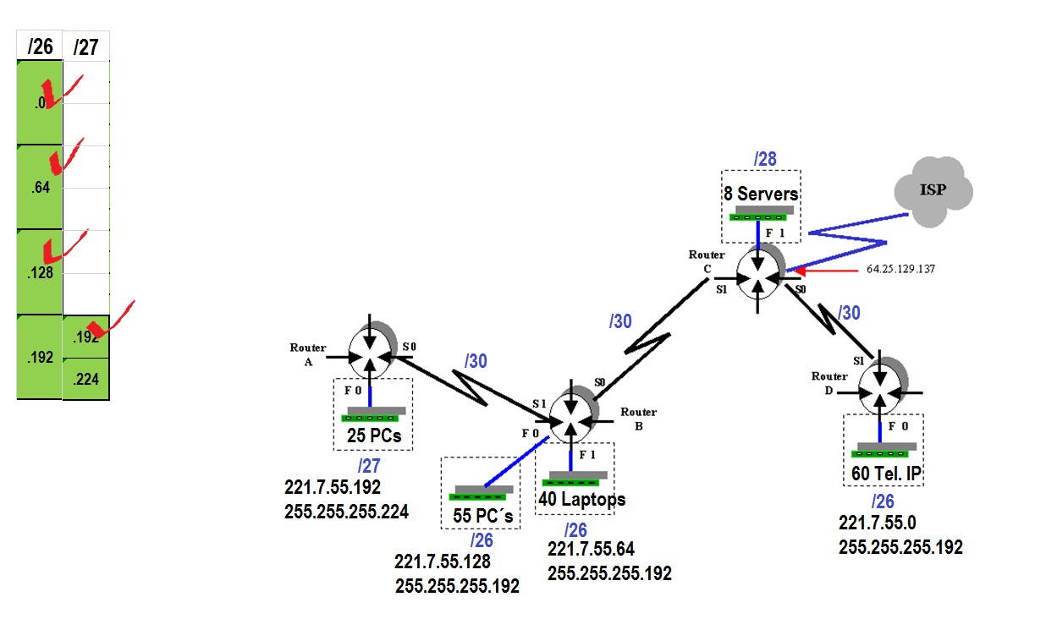
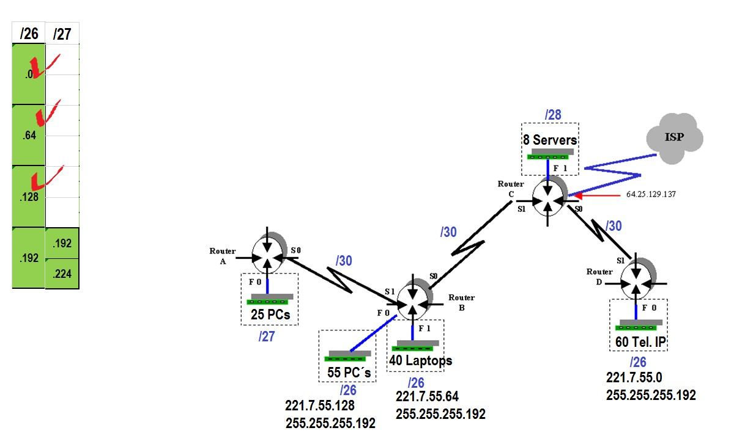
Ejercicio: Utiliza la dirección de IPv4 221.7.55.0 para determinar el VLSM que se necesita para dar servicio a esta red con restricciones de conectividad.

Slide 15
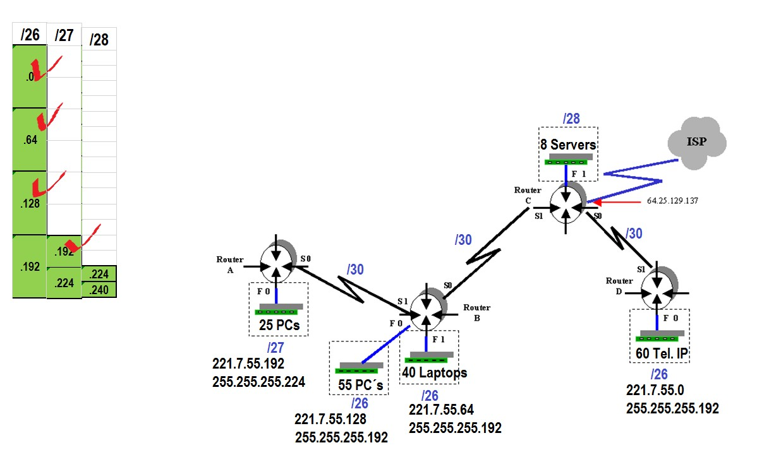
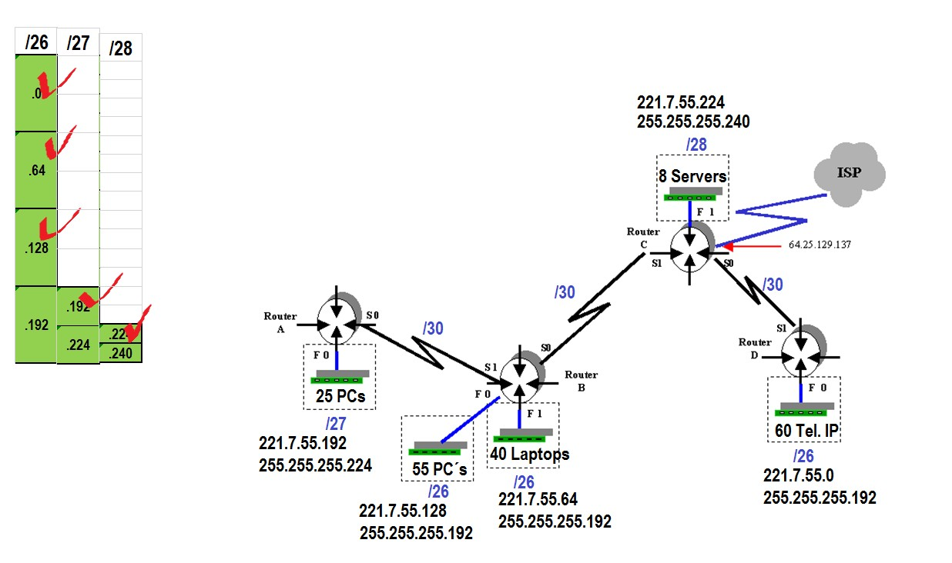
Ejercicio: Utiliza la dirección de IPv4 221.7.55.0 para determinar el VLSM que se necesita para dar servicio a esta red con restricciones de conectividad.

Slide 16
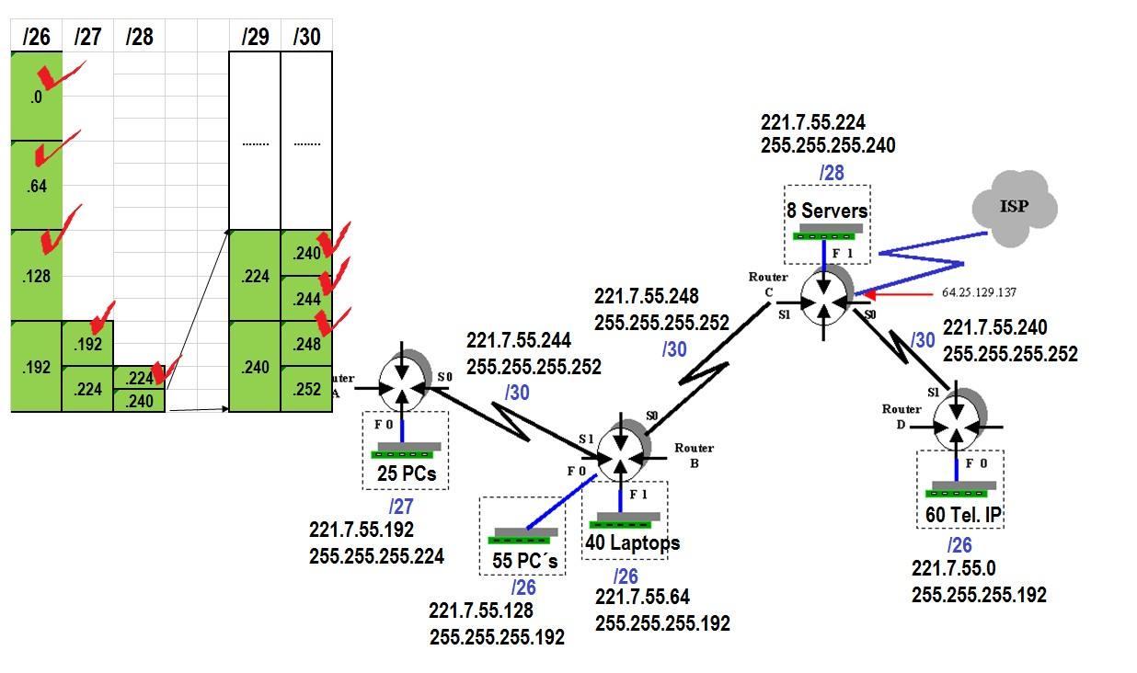
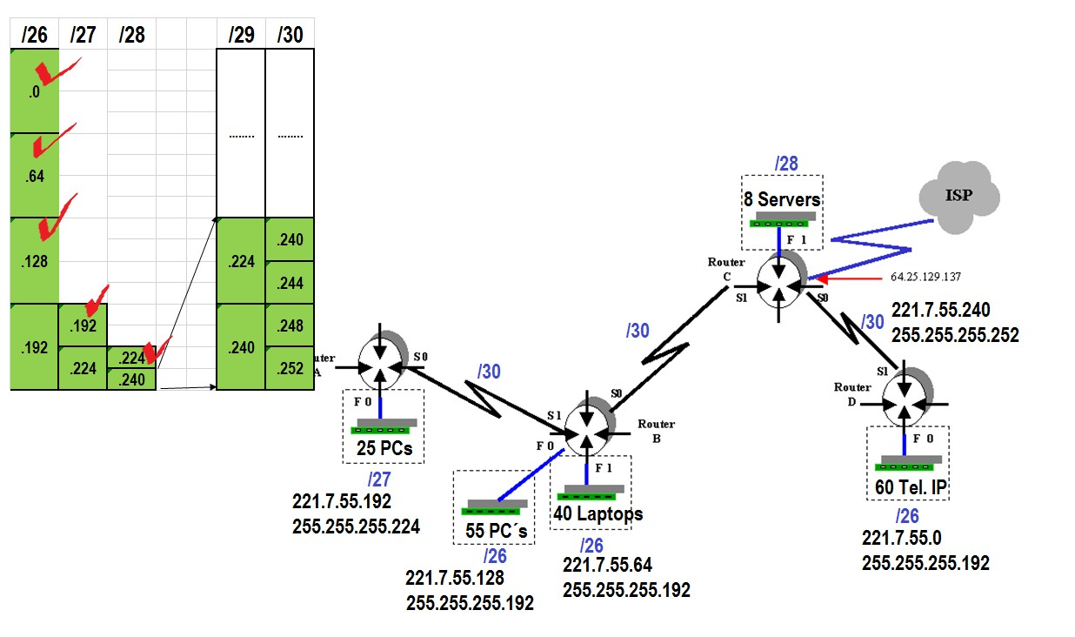
Ejercicio: Utiliza la dirección de IPv4 221.7.55.0 para determinar el VLSM que se necesita para dar servicio a esta red con restricciones de conectividad.

